Slide 1
Анализ демоверсий исследований компетенций учителей русского языка и литературы
Подготовила Гельплинг Е. М.

Slide 2
Оценка компетенций учителя будет происходить в три этапа:
• Диагностическая работа
- тестирование (min 10 заданий – 2 часа для выполнения, время фиксировано);
- решение методических задач с развернутым ответом (3 задачи – 2 часа для выполнения, время фиксировано);
- решение профессиональной задачи (1 задача на выбор учителя – по содержанию может быть связана с уроком – 1 – 5 дней).
• Опросник для учителей - участников апробации, включающий не менее 15 вопросов, направленных на выявление опыта работы и квалификации учителя и особенностей выполнения им профессиональных обязанностей использование методических материалов, использование ИКТ, оценивание учебных достижений и т.п.;
• Видеотрансляция или видеозапись урока, позволяющая более точно оценить реальный опыт учителя в контексте предложенного им решения профессиональной задачи диагностической работы.

Slide 3
Исследования профессиональных компетенций учителей
Русский язык
Литература
13 заданий
9 заданий
Цель данной работы – выявление характерных затруднений, с которыми сталкиваются учителя русского языка и литературы в своей профессиональной деятельности; сбор общих социологических данных об учителях.

Slide 4
Русский язык
Каждое из заданий 1–6 предполагает краткий ответ в виде цифры, слова, последовательности цифр, записанных в работе в отведенном для этого месте.
В каком слове допущена ошибка в постановке ударения: НЕВЕРНО выделена буква, обозначающая ударный гласный звук? Выпишите это слово.
2. 3. Из предложений 1–3 выпишите антонимы (антонимическую пару).
3. Укажите слово, которое имеет следующий состав:
ПРИСТАВКА − КОРЕНЬ − СУФФИКС − СУФФИКС.
4. В морфологической характеристике какого выделенного слова допущена ошибка? Ответ запишите цифрой.
5. В каком предложении выделенное слово пишется слитно? Ответ запишите цифрой.
6. Расставьте знаки препинания. Укажите все цифры, на месте которых в предложении должны стоять запятые.
6

Slide 5
Литература
Каждое из заданий 1– 4 предполагает краткий ответ в виде слова (словосочетания), записанного в работе в отведенном для этого месте.
1. В петербургских журналах 1912 г. читатели того времени отметили «необычные» стихи Н.С. Гумилева, А.А. Ахматовой, О.Э. Мандельштама. Позже эту «необычность» О.Э.Мандельштам определит как «тоску по мировой культуре».
Как назвали себя эти трое поэтов, а также С.М. Городецкий, М.А. Зенкевич и В.И. Нарбут в этом же году?
2. Как называется один из размеров русского силлабо-тонического стихосложения, характеризующийся тем, что сильные места (икты) приходятся на четные слоги?
3. Вставьте пропущенное слово (слова):
«…чтобы убедиться в том, что ____________________ – писатель, неужели же нужно спрашивать у него удостоверение? Да возьмите вы любых пять страниц из любого его романа, и без всякого удостоверения вы убедитесь, что имеете дело с писателем. Да яполагаю, что у него и удостоверения никакого не было! Как ты думаешь?»
Из какого произведения взят фрагмент?
4. Какое средство художественной выразительности использовано в выделенных фрагментах текста?
Не се ль Элизиум полнощный,
Прекрасный Царскосельскийсад,
Где, льва сразив, почил орел России мощный
На лоне мира и отрад?
(А.С. Пушкин «Воспоминания в Царском Селе»)

Slide 6

Русский язык
Каждое из заданий 7–12 требует развернутого ответа, записанного в работе в соответствующем поле.
Ответьте на вопросы ученика:
7. Я разобрал по составу слово вот так: ￼
Вы сказали, что это неверный разбор. Объясните, пожалуйста, в чем я ошибся.
8. Слово «весенний» мы пишем через две буквы Н, потому что оно образовано от существительного «весна». Объясните, пожалуйста, почему слово «бараний» мы пишем с одной буквой Н, ведь оно произошло от слова «баран».
9. В предложении «Вадим попросил друзей немного подождать» я выделил в качестве сказуемого сочетание «попросил подождать», а Вы посчитали это ошибкой. Объясните, пожалуйста, в чем я был не прав.
10. Алмазна сыплется гора
С высот четыремя скалами,
Жемчугу бездна и сребра
Кипит внизу, бьет вверх буграми;
От брызгов синий холм стоит,
Далече рев в лесу гремит.
Укажите все явления в тексте, которые выходят за пределы современных морфологических норм, как они представлены в базовом школьном курсе русского языка. Объясните, в чём заключается несоответствие отмеченных Вами языковых явлений данным морфологическим нормам; выскажите предположение о причинах употребления этих грамматических форм в тексте.
11. Педагогическая ситуация.
12. Представьте, что в классе, где Вы преподаете, есть ученик с дисграфией. Перечислите виды ошибок, за которые при оценке результатов письменных работ не следует снижать оценку такому ученику.

Slide 7
Примеры ситуаций
• В кабинете, где вы работаете, имеется необходимое оборудование в соответствии с ФГОС общего образования. Какие элементы предметной среды и каким образом вы будете использовать при проведении обобщающего урока в двух разных классах (например, в 5 и 10)? Чем будут отличаться данные уроки?
• Вы учитель — ответственный за подготовку и проведению предметной недели для обучающихся основной школы. Предложите варианты взаимодействия учителей разных предметов, которые помогут учащимся осознать взаимосвязь предметных знаний и раскроют ценностный аспект и творческий потенциал предметов.

Slide 8
Литература
Каждое из заданий 5–8 требует развернутого ответа, записанного в работе в соответствующем поле.
5. Прочитайте фрагмент текста.
Не мысля гордый свет забавить,
Вниманье дружбы возлюбя,
Хотел бы я тебе представить
Залог достойнее тебя …
Дайте историко-литературный (историко-культурный) и лингвистический комментарии слов (фраз), которые существенны для понимания текста, но могут быть непонятны для современного школьника.
Укажите автора и полное название произведения.
6. Ответьте на вопрос ученика.
Почему в нашем учебнике произведение А.С. Пушкина «Капитанская дочка» названо романом, а не повестью?
7. Прочитайте текст.
Самуил Яковлевич Маршак (1887–1964) «Весенние облака»
Организуйте обсуждение этого произведения на уроке в 5 классе. Для этого напишите не менее пяти вопросов, последовательно отражающих логику анализа произведения при беседе с детьми.
Кратко поясните выбранную Вами логику беседы.
Кратко и аргументированно ответьте на поставленные Вами вопросы.
8. Представьте, что в классе, где Вы преподаете, есть ученик с дисграфией. Перечислите виды ошибок, за которые при оценке результатов письменных работ не следует снижать оценку такому ученику.

Slide 9
Профессиональная задача
1. Сформулируйте конкретную задачу, которую вам необходимо решить в данной ситуации.
2. Какую информацию и из каких источников вам необходимо собрать для решения этой задачи? Какими методами вы при этом будете пользоваться?
3. Сформулируйте перечень вопросов, на которые нужно найти ответы и предложите конкретные действия, необходимые для их выполнения.
4. Предложите решение задачи в виде плана урока с указанием элементов предметной среды, используемых на каждом этапе урока для каждого класса.
5. Аргументируйте предложенное решение.
6. В каких еще ситуациях применимо предложенное решение?
7. Укажите, какие этико-правовые нормы профессиональной деятельности педагога могут быть нарушены в процессе реализации вашего решения.

Slide 10
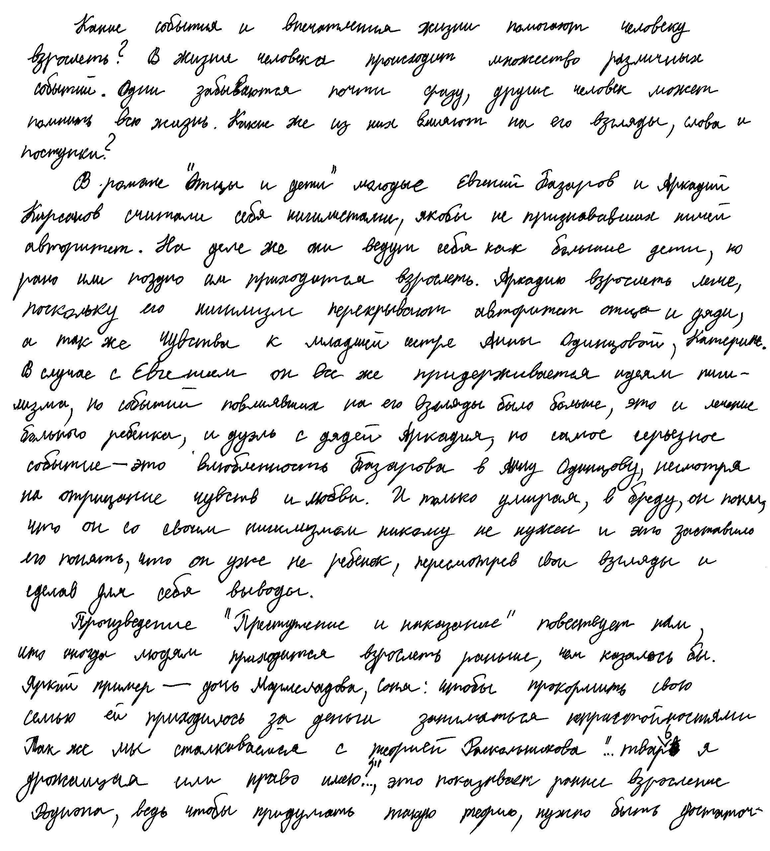
Русский язык
Задание 13 связано с оцениванием работ обучающихся по предложенным критериям.
13. Оцените по предложенным критериям сочинение ученика.
Тема: «Какие события и впечатления жизни помогают человеку взрослеть?»

Slide 11
Литература
Задание 9 связано с оцениванием работ обучающихся по предложенным критериям.
9. Оцените по предложенным критериям сочинение ученика.
Тема: «Чем творчество М.Ю.Лермонтова может быть интересно современному читателю?» (По одному или нескольким произведениям М.Ю. Лермонтова).
Баллы по критериям
￼
К1. Соответствие теме
К2. Привлечение литературного материала для аргументации
К3. Композиция и логика изложения мысли
К4. Качество речи
К5. Оригинальность сочинения
К6. Речевые нормы
К7. Орфографические нормы
К8. Пунктуационные нормы
К9. Грамматические нормы
К10. Фактическая точность в фоновом материале (вне привлеченного для аргументации литературного материала)
К1 | К2 | К3 | К4 | К5 | К6 | К7 | К8 | К9 | К10

Slide 12
Три уровня диагностируемых компетенций
• Уровень I. Умеет решать задачи, связанные со знанием предмета и методикой преподавания предмета, в рамках программы (программ), умеет привести примеры из реального педагогического опыта.
• Уровень II. Умеет решать задачи, связанные со знанием предмета и методикой преподавания предмета, в рамках программы (программ) в измененной ситуации, умеет привести соответствующие примеры из реальной практики.
• Уровень III. Умеет решать задачи, связанные со знанием предмета и методикой преподавания предмета, в рамках программы (программ) в ситуации неопределенности условий задачи, умеет привести соответствующие примеры из реальной практики.

Slide 13
Процедура апробации.
В личном кабинете на портале ABBYY Мониторинг участник приступает к прохождению каждого этапа исследования:
• Заполнение опросника – внесение контекстной информации о себе
• Тестирование - выполнение заданий, подразумевающих краткий ответ в виде онлайн тестирования
• Решение методических задач
• Решение профессиональной задачи
• Загрузка видеозаписи урока
• Просмотр результатов

Slide 14
Информацию можно найти
http://cmkosakha.ru
http://burinko.ru/page.php?42
http://минобрнауки.рф/news

